Slide 1
2
2
6
مراجعة (4)
مراجعة (3)
مراجعة (2)
مراجعة (1)

Slide 2
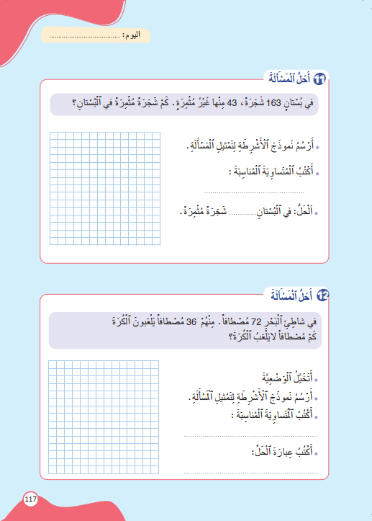
درس اليوم
(ة)خاص بالأستاذ
مراجعة (3)

Slide 3
موجهات حول تدبير حصة المراجعة.
(ة)خاص بالأستاذ
تتم مراجعة دروس كل كفاية وفق ما يلي :
1 ) رائز التحكم في كل هدف من أهداف الكفاية : يتم هذا النشاط على الألواح، و يحسب الأستاذ(ة) نسبة تحكم المتعلمين .
إذا كانت نسبة التحكم أكثر من % 80 يتم المرور مباشرة إلى أنشطة الممارسة الموجهة على الكراسة .
إذا كانت نسبة التحكم أقل من % 80 يعيد الأستاذ(ة) النمذجة المرتبطة بالنشاط قبل المرور إلى أنشطة الممارسة الموجهة.
2 ) أنشطة الممارسة الموجهة: تتم الأنشطة على الكراسات وذلك وفق المنهجية التالية :
أ) إنجاز النشاط بشكل فردي ؛
ب) يتم التصحيح بشكل تفاعلي وذلك بمطالبة أحد المتعلمين بالتصحيح على السبورة مع فسح المجال للتفاعل والتذكير بالخطوات المتبعة ؛
  هام جدا :
  يخصص وقت أكثر للكفاية التي تكون فيها نسبة التحكم ضعيفة .
  يتم التركيز على فئة المتعثرين خلال حصص المراجعة .

Slide 4

(ة)خاص بالأستاذ
مراحل الدرس
1
الافتتاح
1
3
1
2
  المراجعة
50
1
3
اختتام الحصة
2

Slide 5
(ة)خاص بالأستاذ
عند نهاية الدرس
على الأقل 80% من المتعلمين سيكونون قادرين على:
حل مسائل وضعيات البحث عن الجزء والكل باستخدام نموذج الاشرطة؛

Slide 6

(ة)خاص بالأستاذ
افتتاح الدرس
1
الحساب الذهني

Slide 7



أنشطة المراجعة
1
3
الافتتاح
اختتام الحصة
2
    مرحباً يا أصدقاء. اليوم، سنراجع بعض الدروس السابقة.
Version provisoire pour la formation des enseignants

Slide 8

أنشطة المراجعة
1
3
الافتتاح
اختتام الحصة
2
سنبدأ بالحساب الذهني. خذوا دفاتر البحث.
Version provisoire pour la formation des enseignants

Slide 9

أنشطة المراجعة
1
3
الافتتاح
اختتام الحصة
2
لديكم دقيقة واحدة لإنجاز هذه العمليات. دوّنوا النتيجة فقط على دفاتركم.
A
2 x 3 = …
مثالٌ :
A
6
اُكْتُبوا على دَفاتِرِكُمْ:

Slide 10


أنشطة المراجعة
1
3
الافتتاح
اختتام الحصة
2
عرض فيديو الحساب الذهني
6 x 4 = …..
7 x 3 = …..
5 x 2 = …..
8 x 10 = …..
3 + 9 = …..
6 + 7 = …..
15 – 8 = …..
9 – 3 = …..

Slide 11

أنشطة المراجعة
1
3
الافتتاح
اختتام الحصة
2
صححوا. لديكم دقيقة واحدة
1
21
10
80
24
7 x 3 = …..
5 x 2 = …..
8 x 10 = …..
6 x 4 = …..
12
13
7
3 + 9 = …..
6 + 7 = …..
15 – 8 = …..
6
9 – 3 = …..

Slide 12
(ة)خاص بالأستاذ
  مراجعة الكفاية RP2
2
أحل مسائل البحث عن الجزء أو الكل.

Slide 13

أنشطة المراجعة
2
1
3
الافتتاح
اختتام الحصة
خذوا الألواح.

Slide 14
أنشطة المراجعة
2
1
3
الافتتاح
اختتام الحصة
انتبهوا، سأقرأ المسألة مرتين.
في بُسْتانٍ حَطَّ 45 طائِراً عَلى الشَّجَرَةِ، و26 طائِراً عَلى الِأَرْضِ.
كَمْ طائِراً في هَذا الْبُسْتانِ؟

Slide 15
أنشطة المراجعة
2
1
3
الافتتاح
اختتام الحصة
ارسموا نموذج الأشرطة لتمثيل المسألة.
في بُسْتانٍ حَطَّ 45 طائِراً عَلى الشَّجَرَةِ، و26 طائِراً عَلى الِأَرْضِ.
كَمْ طائِراً في هَذا الْبُسْتانِ؟

Slide 16
أنشطة المراجعة
2
1
3
الافتتاح
اختتام الحصة
ارفعوا الألواح.

Slide 17
أنشطة المراجعة
2
1
3
الافتتاح
اختتام الحصة
صححوا.
في بُسْتانٍ حَطَّ 45 طائِراً عَلى الشَّجَرَةِ، و26 طائِراً عَلى الِأَرْضِ.
كَمْ طائِراً في هَذا الْبُسْتانِ؟
?
45
26

Slide 18

أنشطة المراجعة
2
1
3
الافتتاح
اختتام الحصة
اكتبوا المتساوية المناسبة واحسبوا عدد الطيور في البستان.
?
45
26
………………………………………………

Slide 19
أنشطة المراجعة
2
1
3
الافتتاح
اختتام الحصة
ارفعوا الألواح.

Slide 20
أنشطة المراجعة
2
1
3
الافتتاح
اختتام الحصة
صححوا.
?
45
26
45 + 26 = 71

Slide 21
أنشطة المراجعة
2
1
3
الافتتاح
اختتام الحصة
خذوا الكراسة ص 117 أنجزوا النشاط 11 لديكم 8 دقائق.

Slide 22
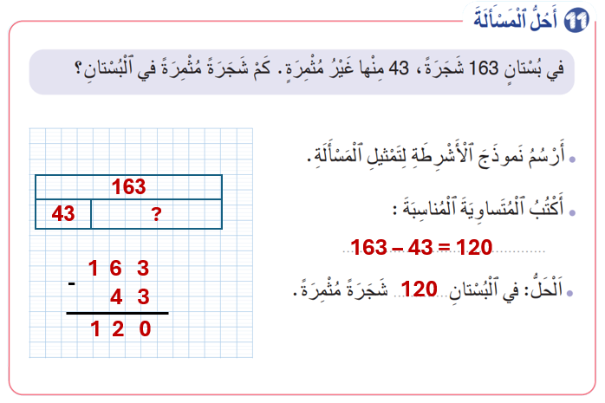
أنشطة المراجعة
2
1
3
الافتتاح
اختتام الحصة
صححوا.

Slide 23
أنشطة المراجعة
2
1
3
الافتتاح
اختتام الحصة
أنجزوا النشاط 12 لديكم 8 دقائق.

Slide 24
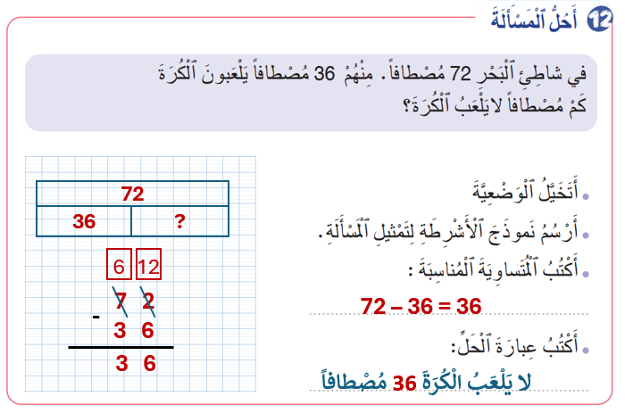
أنشطة المراجعة
2
1
3
الافتتاح
اختتام الحصة
صححوا.

Slide 25
(ة)خاص بالأستاذ
اختتام الدرس
3

Slide 26
أنشطة المراجعة
2
1
3
الافتتاح
اختتام الحصة
إلى اللقاء. في الحصة القادمة.

Slide 27

(ة)خاص بالأستاذ
بناء على إنجازات المتعلمين خلال أنشطة المراجعة
ما تقديرك لنسب التحكم في أهداف الدروس المراجعة؟
تسجل النسب على صفحة اليوم من مذكرة الأستاذ.

